Slide 1
MULTI-TUNNEL in LIQO
maintainers’ meeting 09/03/2026

Slide 2
Motivation
Liqo is reported to be slow when multiple flows run between two peered clusters
Example: https://github.com/liqotech/liqo/issues/3079
Cause: each flow encapsulated by WireGuard shares the same 5-tuple and is processed by the same CPU core on reception
Existing proposals to address the problem in WireGuard are still in the research phase and require kernel recompilation
Example: [REFS] https://doi.org/10.1093/comjnl/bxaf059
Simpler solution: parallelize traffic with multiple WireGuard interfaces and distribute it using ECMP
Notes:
Commenti:
suggerirei di aggiungere un piccolo disegno che spiega meglio il problema, e magari un disegno a fianco per illustrare la soluzione
non ho capito bene la frase “to address the problem in WireGuard require kernel recompilation”: ma la tua patch sulla threaded napi non era stata gia’ merged? C’e’ altro che e’ pending? still in the research domain

Slide 3
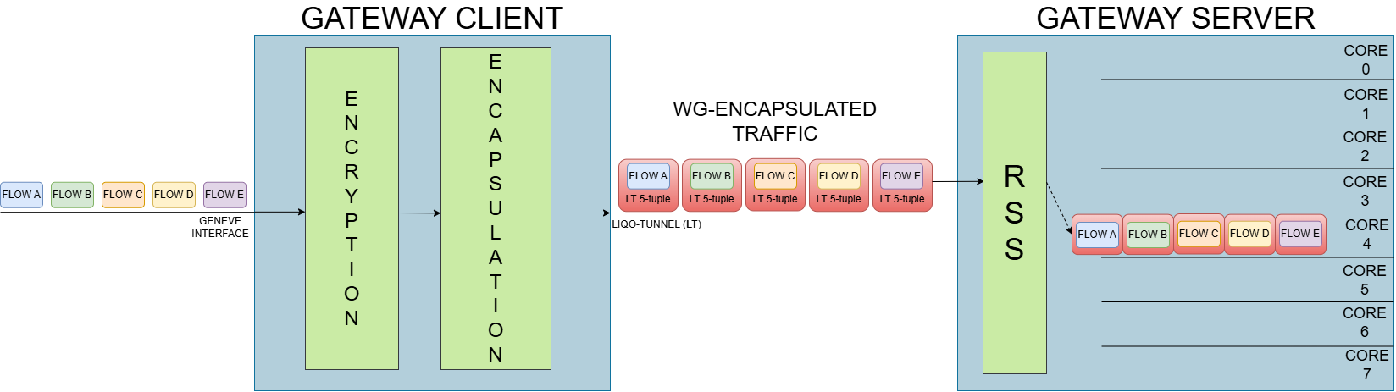
Problem

Slide 4
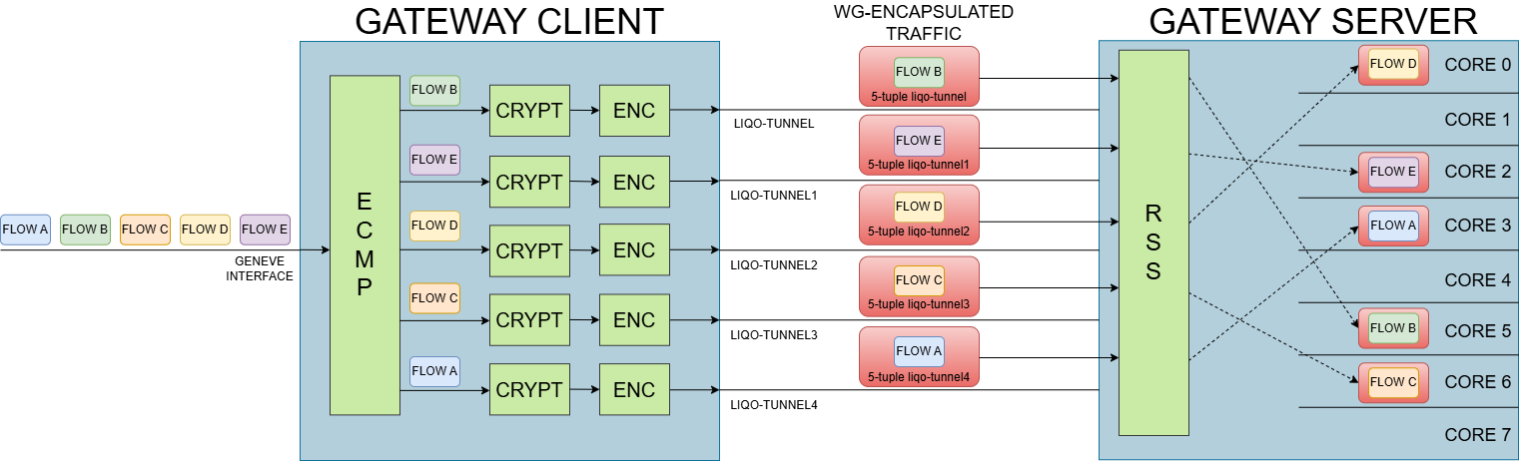
Solution

Slide 5
Preliminary Tests - Manual Implementation
Single Machine, Quick-start setup
Single machine Cloudlab sm220u (32 cores), with the Quick-start setup (2 KinD clusters connected with Liqo)
Peering only (No Offloading)
Pod-to-Pod tests: iperf3 between two nginx pods (average of 5 runs)
 | Baseline Aggregated Throughput (Gbit/s) | 2 tunnels Aggregated Throughput (Gbit/s) | 4 tunnels Aggregated Throughput (Gbit/s)
1 iperf3 Flow | 1.26 | 1.29 | 1.28
2 iperf3 Flows | 1.24 | 1.28 | 1.97
4 iperf3 Flows | 1.24 | 2.43 | 2.87
8 iperf3 Flows | 1.25 | 2.39 | 4.11
16 iperf3 Flows | 1.24 | 2.42 | 4.45

Slide 6
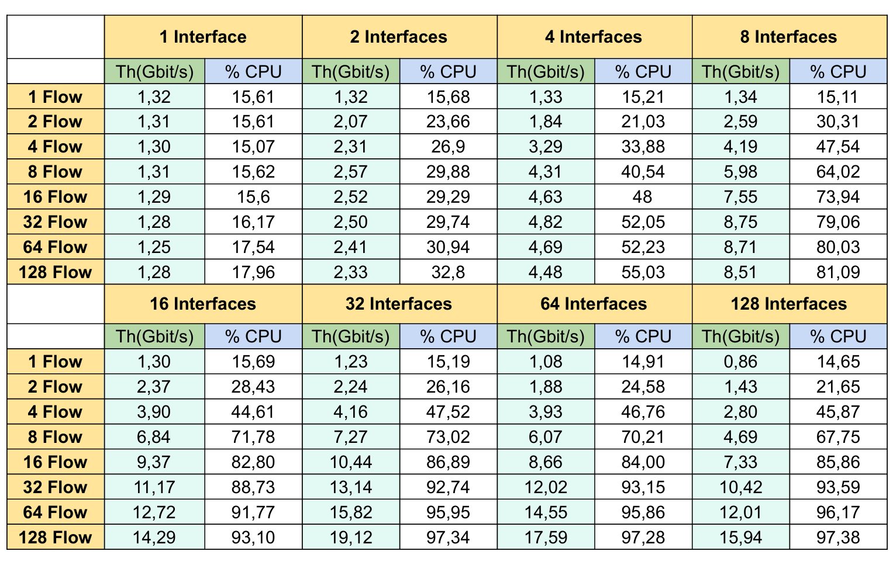
Final Results - Automated Implementation
Tests conducted under the same conditions as the preliminary phase

Slide 7
Implementation: High-Level Steps
Modify the gateway to create and configure an arbitrary number of Wireguard interfaces
The existing keypair can be reused for all interfaces
Server interfaces can be exposed by adding their ports to the existing service
Only the number of desired interfaces and their associated ports (listenports, endpointports) need to be declared in the GatewayClient and GatewayServer CRD
Extend routes and NAT rules inside the gateway
Update RouteConfigurations gw-ext to include the new interfaces (next-hops)
ECMP is the simpler choice to load balance the traffic
Other Route and Firewall configurations involving WireGuard interfaces are left unchanged: they are expanded internally by the gateway based on the interface count
More details in the PoC: https://github.com/MircoBarone/liqo/tree/multi-tunnel

Slide 8
Implementation: Current State
Liqo has been enhanced to support the creation of an arbitrary number of interfaces in each gateway:
This means that only the number of desired interfaces and their associated ports (listenports, endpointports) need to be declared in the GatewayClient GatewayServer CRDs
Routing rules have been updated
In particular the syntax the RouteConfigurations <remote-cluster-id>-gw-ext to support ECMP
Firewall rules still need to be extended
More details in the PoC: https://github.com/MircoBarone/liqo/tree/multi-tunnel

Slide 9
IMPLEMENTAZIONE
Notes:
Mi concentro sui bivi implementativi che ho trovato nel realizzare il proof of cencept

Slide 10
Parametri aggiunti
Container Gateway: --enable-ecmp Container Wireguard: --interface-number --endpoint-port (Supporto esteso a N porte sul client) --listen-port (Supporto esteso a N porte sul server)

Slide 11
GatewayClient /Gateway Server
Commit : f4eb8d7, 97cd596, 224eb10, 4247b3c
Notes:
Mi concentro sui bivi implementativi che ho trovato nel realizzare il proof of cencept

Slide 12
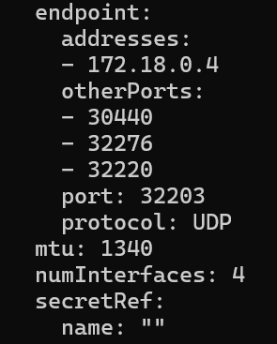
GatewayClient
Aggiunto il campo endpoint.otherPorts (struct EndpointStatus) che riporta le porte utilizzate dal Service per esporre le interfacce remote sul server
Il campo endpoint.port viene mantenuto per retrocompatibilità
Tramite un opportuno template i valori possono essere accodati nel parametro --endpoint-port del container wireguard che li utilizzerà per configurare gli endpoint delle interfacce del client
Aggiunto un parametro numInterfaces (default=1) che indica il numero di interfacce da creare
Viene scritto nel campo numInterfaces della crd WgGatewayClient (opportunamente estesa)
Viene passato (tramite template) al comando interface-number (wireguard container) e se >1 il comando enable-ecmp si setta a true (gateway container)

Slide 13
GatewayServer
Aggiunto alla spec il campo endpoint.otherPorts (struct Endpoint) che contiene le listening ports delle interfacce create
Il campo endpoint.port viene mantenuto per retrocompatibilità
Tramite un opportuno template i valori possono essere accodati nel comando --listen-port del container wireguard
Aggiunto il parametro numInterfaces gestito in modo analogo al Client

Slide 14
Gateway Server problemi
Se numInterfaces=otherPorts+1 tutto ok
Se numInterfaces < otherPorts+1 le porte in eccesso sono ignorate
Se numInterfaces > otherPorts +1 si creano delle interfacce senza porte. Queste non vanno mai up, è un problema anche abilitare la threaded Napi
Il vincolo in questione non può essere imposto direttamente sullo yaml
Soluzioni:
Controllo del vincolo alla creazione di wggatewayserver:
Se ci sono porte in eccesso vengono rimosse da gatewayserver. Se mancano porte si aggiungono in modo casuale a gatewayserver, evitando conflitti con quelle già esistenti. La risorsa modificata fa ripartire il Reconciler
Utilizzo di un webhook per validare la risorsa – potrebbe essere complesso da implementare
Eliminazione del campo numInterfaces, derivato dal numero di porte direttamente - poco user friendly
Calcolo dinamico delle porte mancanti, al momento della creazione del gateway - problematico perché in gatewayserver non vi è traccia delle porte aggiunte. Problemi nella creazione del service

Slide 15
Gateway Client problemi e next-steps
otherPorts vengono copiate direttamente da quelle che espone il gatewayserver
La soluzione semplice è eliminare il campo numInterfaces
Per evitare di utilizzare somme nel template è meglio fare un refactoring più complesso eliminando la dualità tra port e otherPorts sia sul client che sul server

Slide 16
Creazione e configurazione interfacce
Commit : 27b7a1a, 61d780d, 33fdda2

Slide 17
Creazione di N interfacce
In cmd/gateway/wireguard/main.go : InitWireguardLink è chiamata ripetutamente in un loop (con limite --interface-number ). Ad ogni chiamata si passa l’indice del loop alla funzione
La funzione genera:
Il nome che diventa <nome di base>-k (eccetto che per k=0) (es liqo-tunnel, liqo-tunnel1)
L’ip: si costruisce partendo dagli ip di base (169.254.18.2 e 169.254.18.1) e aggiungendo 4 (rete /30)
La listening port (solo per il gateway server) prendendola da --listen-port
Notes:
La generazione dei parametri è demandata a delle funzioni di supporto

Slide 18
Configurazione di N interfacce
Le interfacce create al punto precedente hanno solo nome e listening port. Necessari ancora i parametri:
Chiave privata
Chiave pubblica del peer
Allowed-ips
Endpoint port (Solo per il client) L’indirizzo e la porta da utilizzare per contattare il peer
Patch della funzione configureDevice (pkg/gateway/tunnel/wireguard/device.go), chiamata in un loop nel Reconcile (pkg/gateway/tunnel/wireguard/publickeys_controller.go) :
Introduzione di un parametro intero idx: utilizzato per identificare l’interfaccia corretta in base al nome, ricalcolare la listening port lato server, selezionare l’EndpointPort lato client (dalla lista --endpoint-port)
EndpointIP (client) e allowed-ips sono uguali per tutte le interfacce.
Una singola coppia di chiavi é sufficiente per tutte le interfacce

Slide 19
Gestione di Service,Handshake e Status
Commit : 4778d10, ff59ba3, fbbc5ed, 71167a7

Slide 20
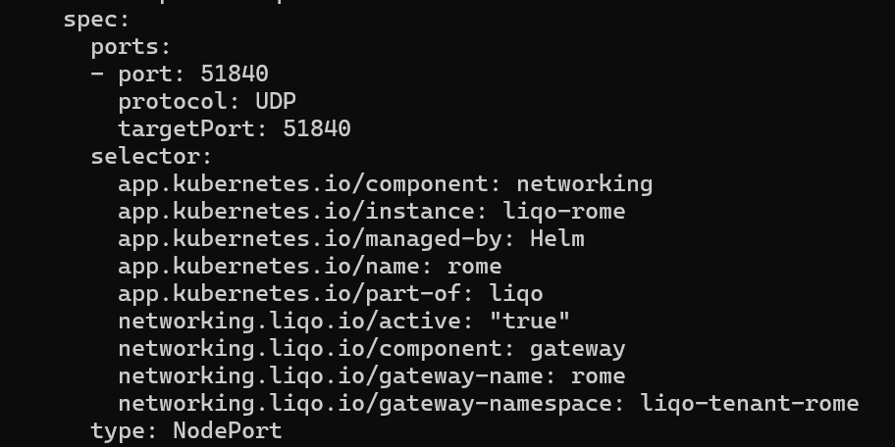
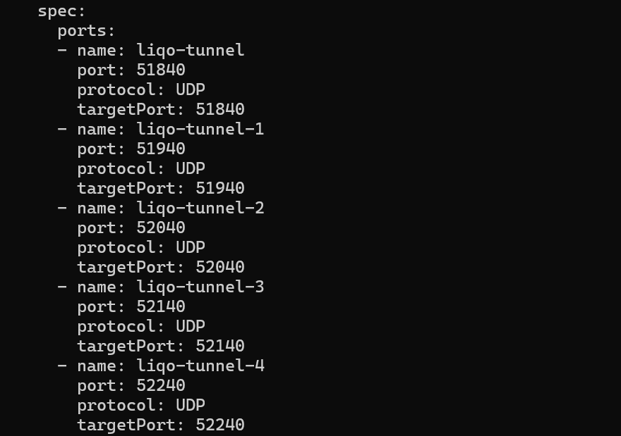
Gestione del Service
Il service che espone le interfacce del Server viene creato automaticamente da Kubernetes sulla base della risorsa wggatewayserver che ne contiene il deployment completo (generato a partire dal template)
Idea: estendere il template in modo che si crei un unico service che rimappi tutte le listening ports (otherPorts) contenute nella risorsa GatewayServer Problema:Il template non può essere modificato per inserire un numero non definito di porte al suo interno (ad esempio con un ciclo)
Approccio scelto: estendere il GatewayServer controller in modo che, lette le porte dal GatewayServer, le inserisca direttamente nella spec del Service in wggatewayserver
Nodeport port: Il campo Nodeport del gatewayServer non è stato ancora esteso per contenere N porte. Una volta fatto queste dovranno essere integrate nel service (quando specificate)
Notes:
Qui il problema è uno: la fusione tra Gateway Server e template avviene in modo molto lazy. Io invece sto scrivendo direttamente la risorsa. L’alternativa è estendere in qualche modo le potenzialità espressive del template Le porte Nodeport dovranno essere opportunamente esposte nel Service

Slide 21
Service Status
Dopo aver creato il Service multiporta è necessario allineare le porte effettive nello status delle CRD WgGatewayServer e GatewayServer
Si può sfruttare il campo otherPorts della struct EndpointStatus accodandoci le porte aggiuntive presenti nel Service
Piccola modifica delle funzioni forgeEndpointStatusClusterIp, forgeEndpointStatusNodePort, forgeEndpointStatusLoadBalancer
L’utilizzo di un unico Service consente di gestire solo la scrittura del campo otherPorts lasciando inalterata la gestione del ciclo di vita dell’Endpoint
Una volta scritto lo status di WgGatewayServer questo viene letto e copiato in GatewayServer. Richiede una piccola modifica alla funzione ParseEndpoint

Slide 22
Keepalive
Liqo utilizza un sistema di keepalive basato su un ping-pong ICMP
Serve per calcolare la latenza della connessione e per aggiornare lo stato della stessa
Tale sistema è stato lasciato inalterato per l’interfaccia liqo-tunnel
Su tutte le interfacce aggiuntive è stato utilizzato il persistent keepalive nativo
Valore di 25 secondi hardcoded
Ha il solo scopo di mantenere le interfacce connesse e mantenere attive le regole di nat intermedie.
Altrimenti il ping server-client sarebbe impossibile (Ad esempio il server impara l’endpoint del client solo dopo la prima connessione)

Slide 23
Threaded NAPI
Commit : 756567c

Slide 24
Threaded Napi
L’abilitazione della threaded NAPI su Wireguard avviene unicamente settando ad 1 /sys/class/net/<interface>/threaded
Non esistono API netlink o syscall dedicate
Problema: il container gateway, pur essendo privilegiato, opera con /sys montato in read-only
Due soluzioni:
Il container gateway attende la creazione delle interfacce da parte del container Wireguard. Esegue il remount di /sys in modalità read-write. Aggiorna il flag di tutte le interfacce. Ripristina /sys in modalità read-only
Si fa tutto tramite una go routine dentro il metodo Start() del RunnableGateway
Il container wireguard, reso privilegiato, setta il flag subito dopo la creazione delle interfacce. E’ necessario comunque fare il mounting in read-write di sys
Possibili problemi (soluzione 1):
Lettura di un numero di interfacce inferiore a quello reale
Tentativo di abilitare il flag se non supportato - loop infinito
Notes:
L’idea è attivare la threaded NAPI su tutte le interfacce anche nel caso in cui non si stia usando il multitunnel. Questo perché già nella nostra patch abbiamo detto che abilitarla per la singola interfaccia non crea problemi. Quindi ne consegue che: Non vi è una logica per controllare che siano state create N>1 interfacce ed abilitare il flag, viene abilitato sempre Non si controlla nemmeno che il flag sia già abilitato , perchè Enable(Enable(X)) = Enable(X) quindi la funzione è idempotente La go routine itera fino a che non ha trovato un numero di file maggiore di 1. Lancia poi una funzione di help EnableWireguardThreadedMode ed itera fino a che non restituisce un valore di non errore. La funzione EnableWireguardThreadeMode itera fino a che non ha messo il sistema in rw. Ritorna non errore solo se ha settato tutte le interfacce a threade. Avvia un processo in defer per riportare tutto in read-only

Slide 25
RouteConfiguration
Commit : e2c94ce ,750e07d, 56f87f3, 5a42702

Slide 26
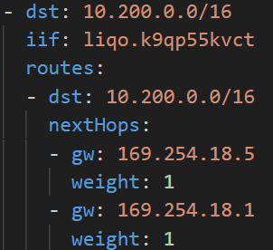
<remote-cluster-id>-gw-ext
Aggiunto il supporto ad una struttura (retrocompatibile) next-hop nel file apis/networking/v1beta1/routeconfiguration_types.go
Next-Hop contiene un campo gateway (indirizzo IP del next-hop) e un campo weight (peso ECMP della rotta)
Un vettore di Next-Hop (nextHops) può essere utilizzato come alternativa (mutuamente esclusiva) al campo gateway
La funzione forgeNetlinkRoute (file liqo/pkg/route.go) gestisce il multipath
Si utilizza il campo MultiPath di netlink.route insieme alla struttura netlink.NexthopInfo
Funzione isEqualRoute è estesa il confronto tra route Multipath e singole
Il confronto tra rotte singole rimane invariato

Slide 27
<remote-cluster-id>-gw-ext ECMP
Nel main del container gateway il valore del parametro --enable-ecmp si riflette nel parametro net.ipv4.fib_multipath_hash_policy all’interno del pod gateway, ponendolo uguale a 1 (se true) al fine di supportare l’hash ECMP sulla 5-tupla.
Il parametro è per namespace: se modificato nel gateway non si riflette sul nodo host
Il valore di --enable-ecmp dipende dal numero di interfacce:
TRUE se le interfacce sono almeno 2

Slide 28
<remote-cluster-id>-gw-ext
Nella funzione enforceRouteConfigurationPresence (Configuration Controller del Controller Manager):
Estrazione dinamica del numero di interfacce dal campo numInterfaces della CRD GatewayClient/GatewayServer
Calcolo degli gli IP remoti di tutte le interfacce del gateway
Entrambi i parametri passati alla funzione forgeMutateRouteConfiguration: ora genera condizionalmente rotte standard (gw) o rotte multipath (nextHops) in base al numero di interfacce
Limitazioni attuali:
Non è stato gestito il caso in cui una delle interfacce perda la connessione
Il numero di interfacce è letto dallo Spec delle CRD GatewayClient /Gateway Server perchè non esiste (ancora) un equivalente nello Status

Slide 29
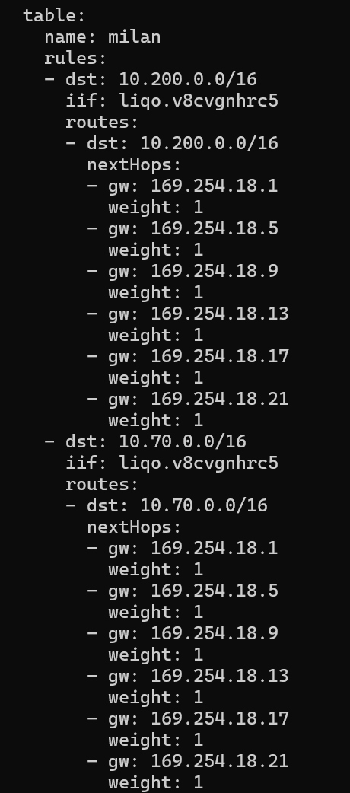
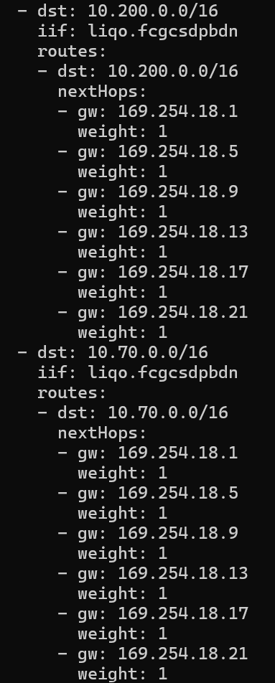
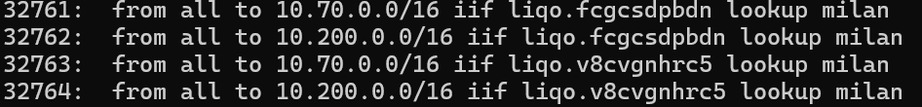
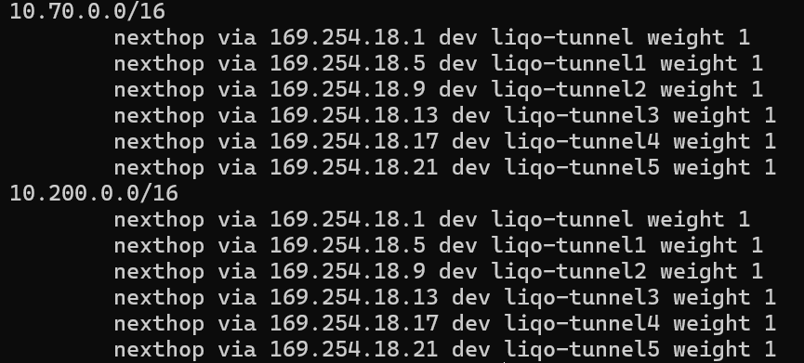
milan-gw-ext ESEMPIO
Notes:
A sinistra una sezione dello spec della RouteConfiguration milan-gw-ext sul cluster rome
A destra l’effetto sul gateway. Ovvero l’output del comando ip rule show all in alto. E di ip route show table milan in basso

Slide 30
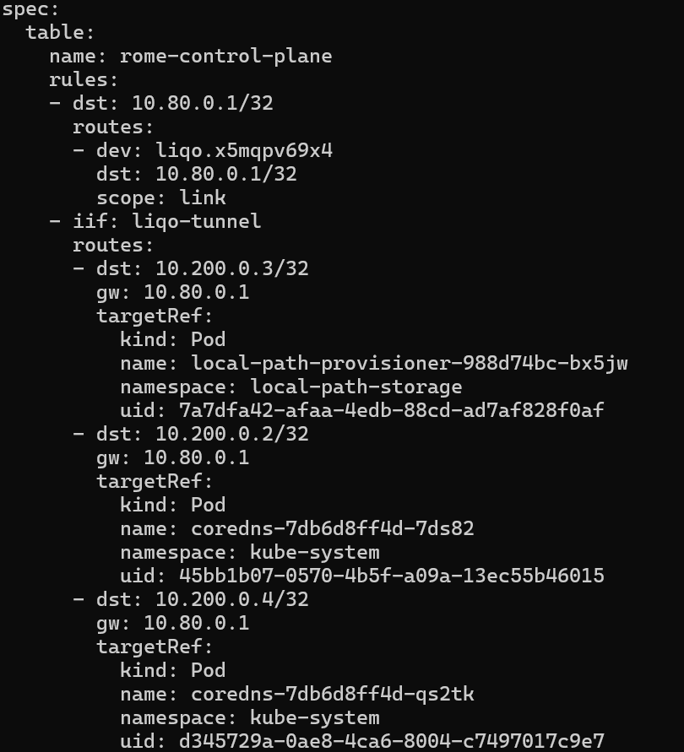
<local-cluster-id>-<node-name>-gw-node
Questa Risorsa viene scritta nel momento in cui Liqo viene installato, quando ancora il peering non è avvenuto
Prevede un unico campo iif: liqo-tunnel (Il nome dell’interfaccia è hardcoded)
Viene aggiornata quando un pod viene aggiunto o rimosso da un nodo
Estenderla può essere complicato:
Richiede di reagire alla creazione di un nuovo gateway, e di calcolare il numero massimo di interfacce esistenti.
Richiederebbe uno yaml molto lungo, perchè per ogni interfaccia bisogna replicare le stesse regole
Soluzione: Lasciare la CRD inalterata. Cambiare come viene interpretata dal controller delle rotte dentro al gateway.
Quando legge iif: liqo-tunnel controlla quante interfacce liqo-tunnel* esistono e replica internamente la regola per ciascuna delle interfacce

Slide 31
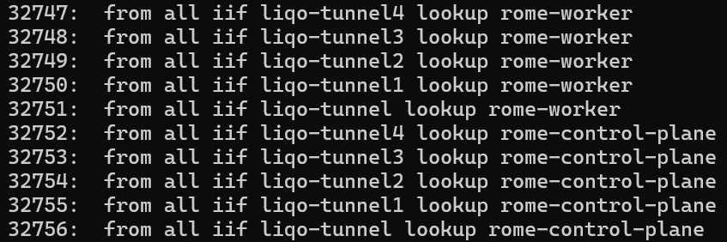
<local-cluster-id>-<node-name>-gw-node ESEMPIO
Comando : ip rule show all sul cluster Rome

Slide 32
FirewallConfiguration
Commit : 4006e49, 199f843, 1bdb530, 80cdb09

Slide 33
<tenant-name>-remap-podcidr /<tenant-name>-remap-externalcidr
Si tratta di due CRD che gestiscono il remapping. Vengono tradotte da un controller nel gateway in delle regole nftables
Il Reconciler associato si attiva ogni volta che la CRD Configuration subisce una modifica
Problema: la CRD Configuration rimane invariata quando i gateway vengono ricreati (ad esempio con un numero diverso di interfacce) quindi lo yaml della FirewallConfiguration resta inalterato
Soluzioni:
Nessuna modifica al Reconciler della firewall configuration. Patch del controller del gateway in modo che consideri ogni occorrenza di “liqo-tunnel” un placeholder e lo specializzi con il numero di interfacce effettive
Aggiungere un watch al Reconciler per le risorse GatewayClient/GatewayServer
Modificare la risorsa Configuration aggiungendo un campo che indichi il numero di interfacce

Slide 34
tenant-name>-remap-podcidr /<tenant-name>-remap-externalcidr DETTAGLI
Si costruisce un set nftables che contiene tutte le interfacce
Il traffico in uscita dal gateway necessita di subire DNAT. Nella regola base si specifica che il traffico non deve entrare dall’interfaccia “liqo-tunnel”
Dentro il gateway la regola si espande in modo da fare NOT IN nel set
Il traffico in ingresso necessita di subire SNAT. Nella regola di base si specifica come interfaccia di ingresso “liqo-tunnel”
Dentro il gateway la regola si espande in modo da fare IN nel set
La firewallconfiguration service-nodeport-routing marca il traffico che entra dall’interfaccia liqo-tunnel. La sintassi è molto simile al remapping
Anche in questo caso si è estesa la regola dentro il gateway per fare IN nel set
Notes:
L’idea è usare un match custom che supporti un numero di interfacce e un operatore. Il match viene aggiunto alle rule esistenti. prima si crea il set con un nome che equivale al numero di interfacce. Poi si crea la regola, traducendo il match, che punta a quel set

Slide 35
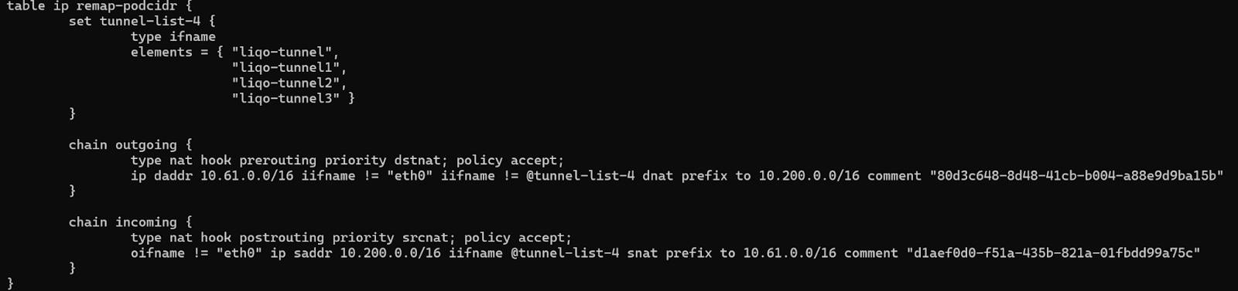
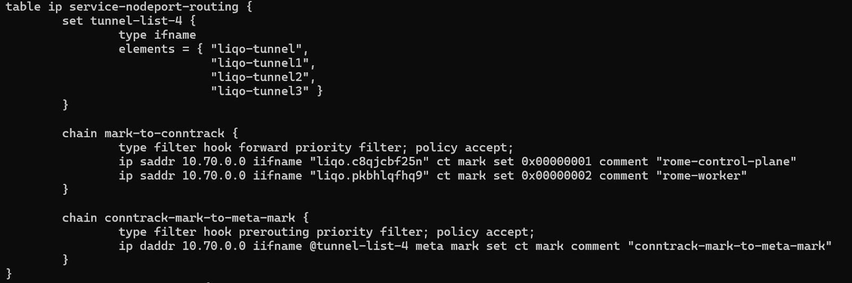
tenant-name>-remap-podcidr /<tenant-name>-remap-externalcidr ESEMPIO

Slide 36
Next Steps
Integrazione con Liqoctl
Rimozione dualità port otherPorts
Estensione Nodeport port

